Slide 1
Smith Kaart
oefening 8
Jan Genoe
December 2025

Slide 2
Opgave
Een baantje op een PCB heeft een karakteristieke impedantie van 36 Ohm. De belasting bestaat uit een resistief deel van 108 Ohm en een capacitief deel van 2 pF beide in parallel geschakeld. Gebruik je Smith kaart om aan te passen aan dit baantje voor een frequentie van 2 GHz.
(λ_{PCB}= 80 mm) door het gebruik van een open stukje transmissielijn van de juiste lengte aangebracht op de juiste positie. Bereken deze lengte en positie.

Slide 3

Circuit van de aangepaste antenne

Slide 4

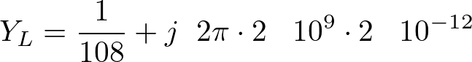
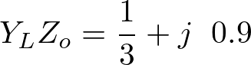
Initiele waarde van de admittantie

Slide 5

Smith kaart van de admittantie

Slide 6
Berekening admittantie voor verschillende lengtes
hoek admittantie (Siemens) lengte baantje op PCB (cm)
45 Y= 26.46+52.76j mS lengte=0.50 cm
46 Y= 27.36+53.66j mS lengte=0.51 cm
47 Y= 28.31+54.58j mS lengte=0.52 cm
48 Y= 29.30+55.51j mS lengte=0.53 cm

Slide 7

Admittantie: aanpassing+open transmissielijn

Slide 8
Admittantie open transmissielijn als functie van de lengte
hoek admitantie (Siemens) lengte coax (cm)
233 Y= -55.71j mS lengte=2.59 cm
234 Y= -54.52j mS lengte=2.60 cm
235 Y= -53.36j mS lengte=2.61 cm
236 Y= -52.24j mS lengte=2.62 cm

Slide 9

Circuit van de aangepaste antenne

